Slide 1

Представление результатов мониторинга по сформированности естественнонаучной грамотности
Краснова Анастасия Александровна, учитель химии высшей категории МБОУ Гимназии №1, руководитель МО учителей химии Центрального округа

Slide 2
Цель диагностического исследования
обоснованный выбор методического инструментария, обеспечивающего повышение уровня ЕНГ учащихся при изучении химии
Результаты:
выводы об уровне сформированности отдельных умений, характеризующих ЕНГ;
выявление наиболее острых проблем и затруднений, связанных с формированием ЕНГ учащихся;
определение основных направлений совершенствования преподавания химии с целью более эффективного формирования ЕНГ

Slide 3


Информация о исследовании обучающихся по сформированности естественнонаучной грамотности
Количество учащихся. Образовательная организация | Возраст учащихся | Источник заданий
24 обучающихся МАОУ Гимназии №1 | 14-15 лет | ФИПИ, первый вариант заданий для 8-х классов

Slide 4
Концептуальные рамки для разработки измерительных материалов
Компетентностная область естественнонаучной грамотности
Тип научного знания
Контекст
Формат задания
Познавательный уровень

Slide 5
Примеры заданий направленные на формирование умений и их характеристика
Хлорирование воды
В одном из сюжетов программы «Доброе утро» телеканала ОРТ ведущий, рассказывая об использовании водопроводной воды, так сформулировал одну из своих мыслей: «Кипячение не убивает хлор в воде». И действительно, для обработки питьевой воды применяют свободный хлор, следы которого остаются в воде в растворённом виде, и мы нередко чувствуем этот запах.
Свободный хлор (в виде простого вещества) улетучивается даже при отстаивании воды, а тем более при кипячении. Но хлор ещё вступает во взаимодействие с органическими соединениями, которые присутствуют в водопроводной воде. При кипячении воды эти хлорсодержащие соединения практически не разрушаются и могут негативно влиять на организм человека, вызывая изменения в обмене веществ, а также сбой иммунной и гормональной систем.
https://fipi.ru/

Slide 6
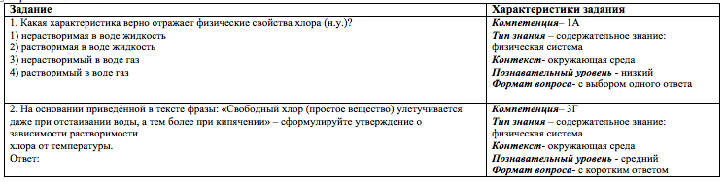
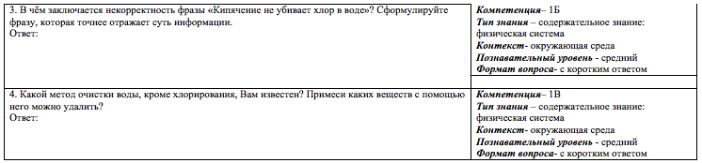
Примеры заданий направленные на формирование умений и их характеристика

Slide 7
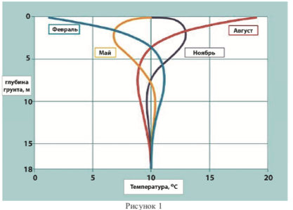
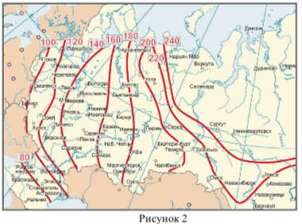
Примеры заданий направленные на формирование умений и их характеристика
Температура верхних слоёв грунта зависит в основном от внешних факторов – солнечного освещения и температуры воздуха. Летом и днём грунт до определённых глубин прогревается, а зимой и ночью охлаждается вслед за изменением температуры воздуха и с некоторым запаздыванием, нарастающим с глубиной. Влияние суточных колебаний температуры воздуха заканчивается на глубинах от единиц до нескольких десятков сантиметров. Сезонные колебания захватывают более глубокие пласты грунта – до десятков метров. На некоторой глубине – от десятков до сотен метров – температура грунта держится постоянной, равной среднегодовой температуре воздуха у поверхности Земли. В этом легко убедиться, спустившись в достаточно глубокую пещеру. На рисунке 1 приведён график изменения температуры грунта с глубиной для четырёх дней разных месяцев года, построенный по результатам измерений в одной и той же местности.
Зимой грунт в нашей стране промерзает. Глубина промерзания грунта может в зависимости от региона РФ и локальных условий меняться в широких пределах. Наблюдениями за глубиной промерзания грунтов установлено, что влажные глины и суглинки промерзают заметно меньше, чем супеси, мелкие и пылеватые пески, а крупные пески и крупнообломочные грунты промерзают ещё больше, чем супеси и пылеватые пески. На рисунке 2 приведена карта, на которой показаны изолинии промерзания суглинистых грунтов в нашей стране. Глубина промерзания указана в сантиметрах.
https://fipi.ru/

Slide 8
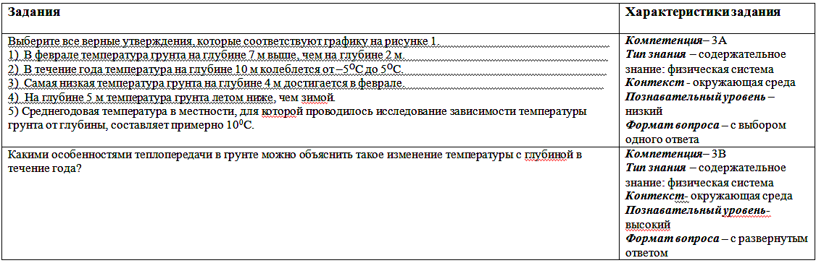
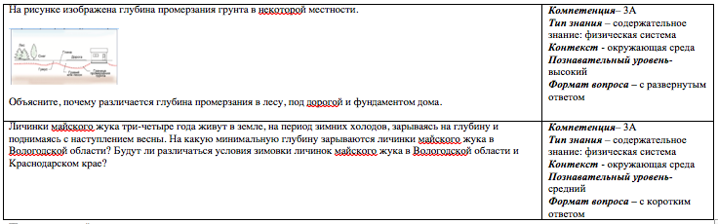
Примеры заданий направленные на формирование умений и их характеристика

Slide 9
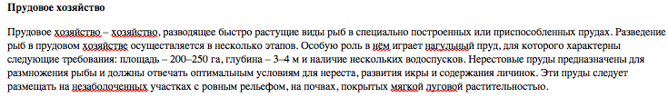
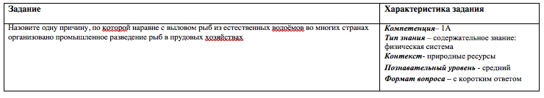
Примеры заданий направленные на формирование умений и их характеристика
https://fipi.ru/

Slide 10
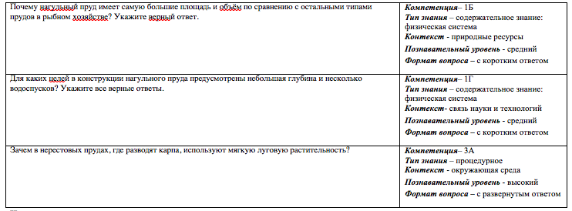
Примеры заданий направленные на формирование умений и их характеристика

Slide 11

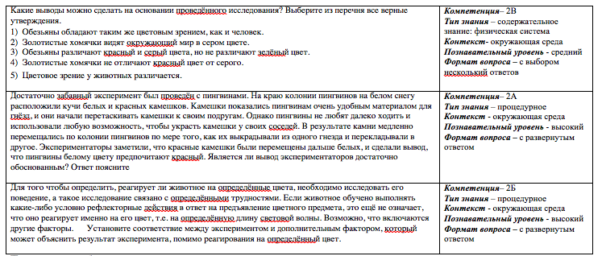
Примеры заданий направленные на формирование умений и их характеристика
https://fipi.ru/

Slide 12


Примеры заданий направленные на формирование умений и их характеристика
https://fipi.ru/

Slide 13
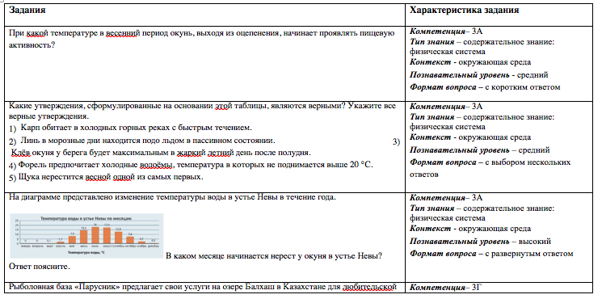
Примеры заданий направленные на формирование умений и их характеристика
https://fipi.ru/

Slide 14
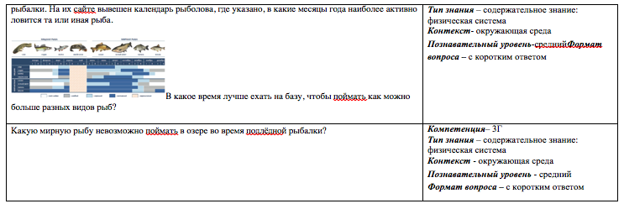
Примеры заданий направленные на формирование умений и их характеристика
https://fipi.ru/

Slide 15
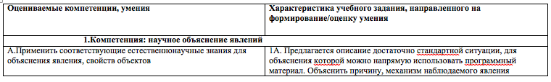
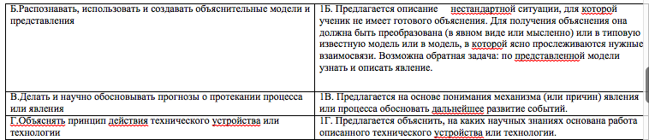
Планируемые результаты формирования ЕНГ
Пентин А.Ю., Заграничная Н.А., Паршутина Л.А.«Комплексные межпредметные задания с химической составляющей как инструмент формирования и диагностики естественнонаучной грамотности учащихся»

Slide 16
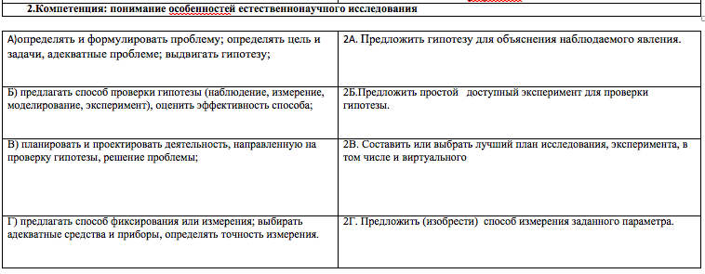
Планируемые результаты формирования ЕНГ
Пентин А.Ю., Заграничная Н.А., Паршутина Л.А.«Комплексные межпредметные задания с химической составляющей как инструмент формирования и диагностики естественнонаучной грамотности учащихся»

Slide 17
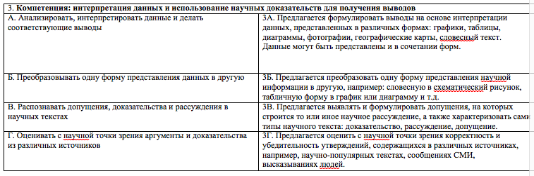
Планируемые результаты формирования ЕНГ
Пентин А.Ю., Заграничная Н.А., Паршутина Л.А.«Комплексные межпредметные задания с химической составляющей как инструмент формирования и диагностики естественнонаучной грамотности учащихся»

Slide 18
Анализ выполнения работы по характеристическим категориям заданий
Для диагностики были смоделированы и подобраны задания на проверку сформированности всех перечисленных умений от 1А до 3Г и рассчитан коэффициент сформированности умений» – Ку, где Ку = n/N, где n – количество верно выполненных операций, N – количество всех операций деятельности. Достаточному уровню освоения умения соответствует К = 50–70%. Уровень сформированности ЕНГ считается достаточным при Ку ≥ 50% и высоким при Ку ≥ 70%.
Пентин А.Ю., Заграничная Н.А., Паршутина Л.А.«Комплексные межпредметные задания с химической составляющей как инструмент формирования и диагностики естественнонаучной грамотности учащихся»

Slide 19
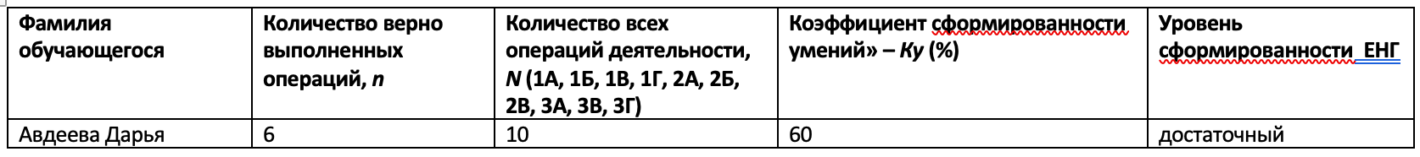
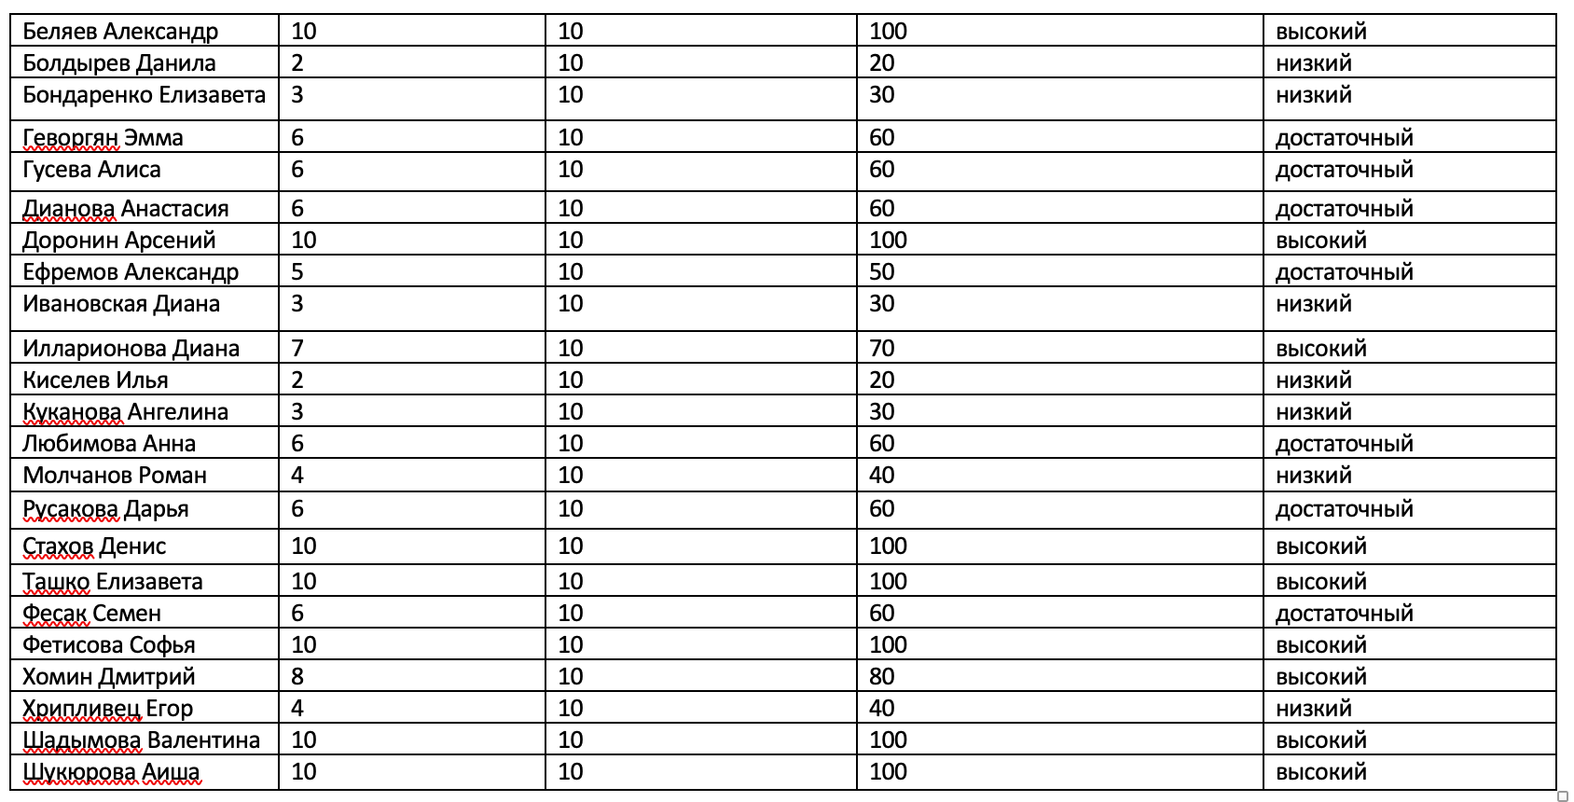
Анализ выполнения работы по характеристическим категориям заданий
Таблица 2. Уровни сформированности у учащихся ЕНГ

Slide 20
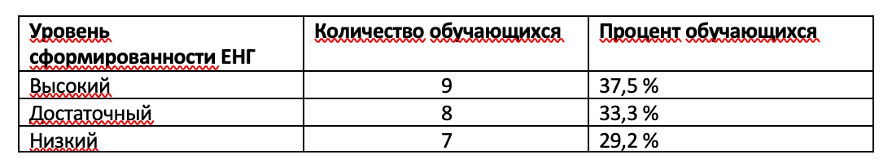
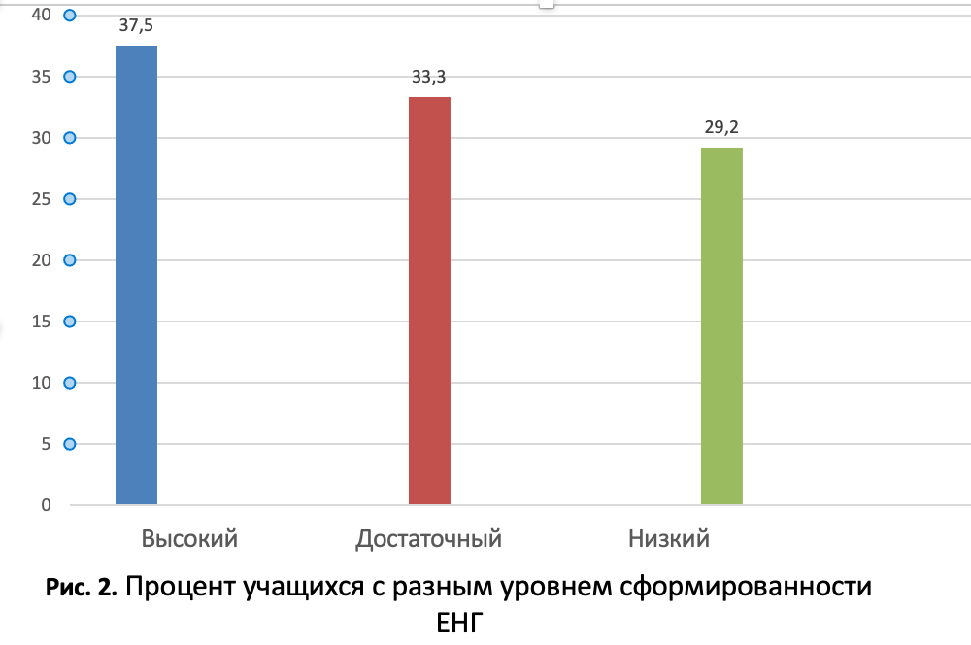

Анализ выполнения работы по характеристическим категориям заданий
Высокий уровень сформированности
ЕНГ преобладает, но есть учащиеся и
с низким уровнем.
Распределение учащихся по уровням сформированности ЕНГ

Slide 21
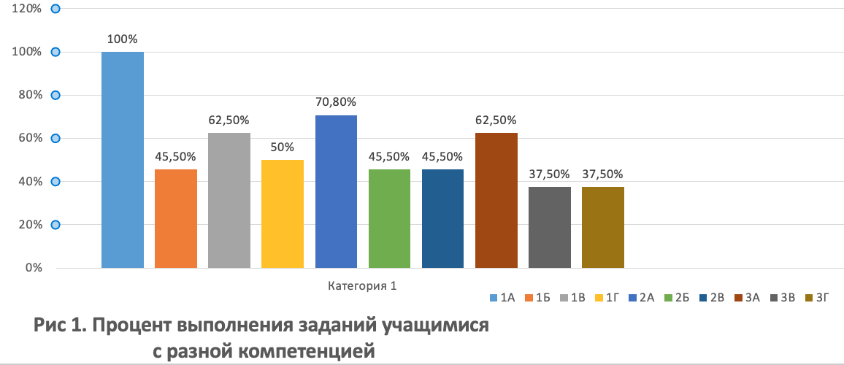
Анализ выполнения работы по характеристическим категориям заданий
Таблица 3. Процент выполнения заданий, характеризующие сформированность компетентностной области
естественнонаучной грамотности
1А | 1Б | 1В | 1Г | 2А | 2Б | 2В | 3А | 3В | 3Г
100% | 45,5% | 62,5% | 50% | 70,8% | 45,5% | 45,5% | 62,5% | 37,5% | 37,5%
Практически все учащиеся могут
описывать достаточно стандартную
ситуацию, для объяснения
которой можно напрямую
использовать программный
материал и объяснить причину
механизмов наблюдаемого явления.
Но очень низкий процент умения
выявлять и формулировать допущения,
на которых строится то или иное научное
рассуждение.
Качество выполнения заданий с
разной компетентностью

Slide 22
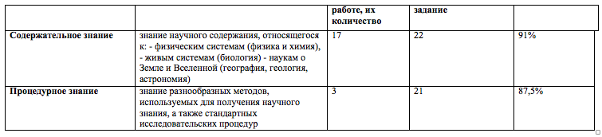
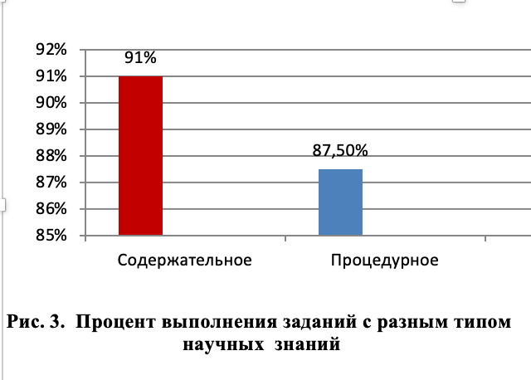
Анализ выполнения работы по характеристическим категориям заданий
Таблица 3. Задания с разным типом научного знания и качество их выполнения
Наиболее простыми оказались задания со знанием
научного содержания, менее со знанием
разнообразных методов, а также стандартных
исследовательских процедур.
Качество выполнения заданий с разным типом научного знания

Slide 23
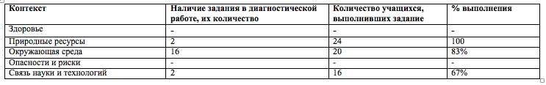
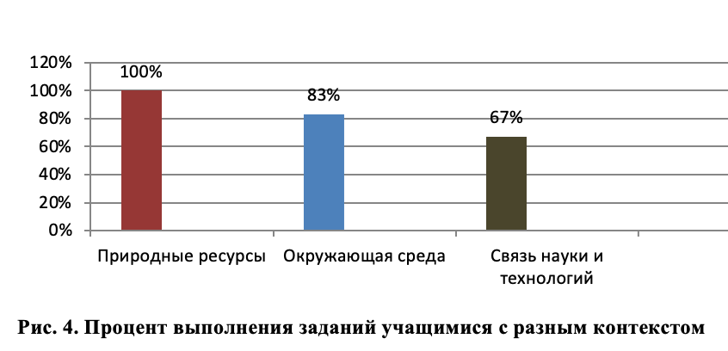
Анализ выполнения работы по характеристическим категориям заданий
Таблица 3. Задания с разным типом контекста и качество их выполнения
Все обучающиеся справились с заданиями, в
которых контекстом были природные ресурсы.
Более сложными оказались с контекстом
– связь науки и технологий.
Качество выполнения заданий с разным типом контекста

Slide 24
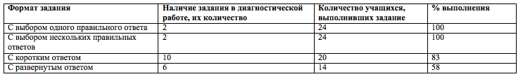
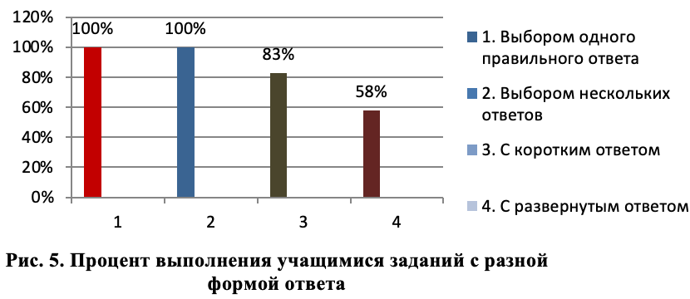
Анализ выполнения работы по характеристическим категориям заданий
Таблица 4. Задания с разным форматом ответа и качество их выполнения
Все учащиеся справились с заданиями,
где требуется для ответа выбрать один
или несколько ответов. Хуже –
с коротким и развернутым ответом.
Качество выполнения заданий с разной формой ответа

Slide 25
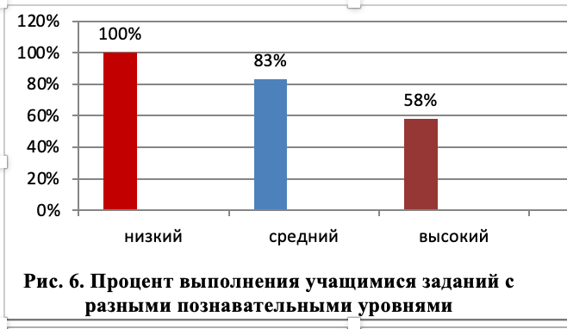
Анализ выполнения работы по характеристическим категориям заданий
Таблица 5. Вопросы с разной степенью трудности и качество их выполнения
Все учащиеся выполнили одношаговую
процедуру: распознали термины, понятия,
или нашли единственную точку, содержащую
информацию, на графике или в таблице.
Но возникли проблемы в анализе сложной
информации или данных, обобщать или
оценивать доказательства, обосновывать,
формулировать выводы, учитывая разные
источники информации, разрабатывать план
или последовательность шагов, ведущих к
решению проблемы.
Качество выполнения заданий с разной степенью трудности

Slide 26
Выводы по результатам диагностической работы
Работу выполнили 24 обучающихся.
Полностью с работой справились 7 человек (29,2).
Минимальное количество заданий (2) выполнили 2 учащихся (8,3%)
Самый низкий процент учащихся справившихся с заданиями, которыми проверяется сформированность компетенций раскрывающий ЕНГ:
- выявлять и формулировать допущения, на которых строится то или иное научное рассуждение, а также характеризовать сами типы научного текста: доказательство, рассуждение, допущение;
-предлагать гипотезу для объяснения наблюдаемого явления;
-формулировать выводы на основе интерпретации данных, представленных в различных формах: графики, таблицы, диаграммы, фотографии, географические карты, словесный текст.
4. Ниже процент учащихся, справившихся с заданиями процедурного научного знания
5. Вызвали затруднения у учащихся задания с контекстом – связи науки и технологий
6. Сложнее стали задания с полным развернутым ответом и высоким познавательным уровнем.

Slide 27
При анализе диагностической работы, проверяющей сформированность ЕНГ обратить внимание на:
формировании компетенций: интерпретация данных и использование научных доказательств для получения выводов;
задания требующие полного развернутого ответа;
задания с высоким познавательным уровнем: анализировать сложную информацию или данные, обобщать или оценивать доказательства, обосновывать, формулировать выводы, учитывая разные источники информации, разрабатывать план или последовательность шагов, ведущих к решению проблемы.

